Slide 1
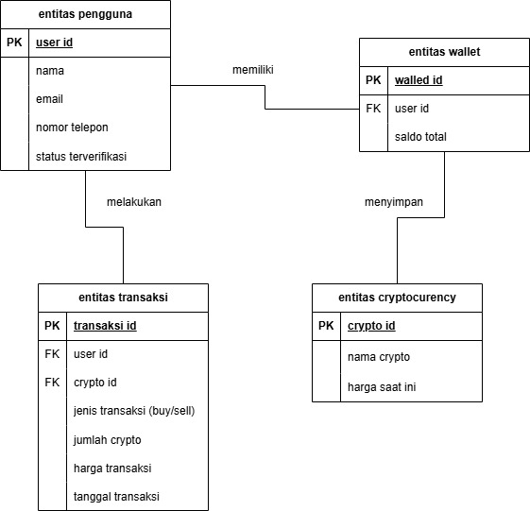
ERD (Entity Relationship Diagram) Sistem Binance

Slide 2
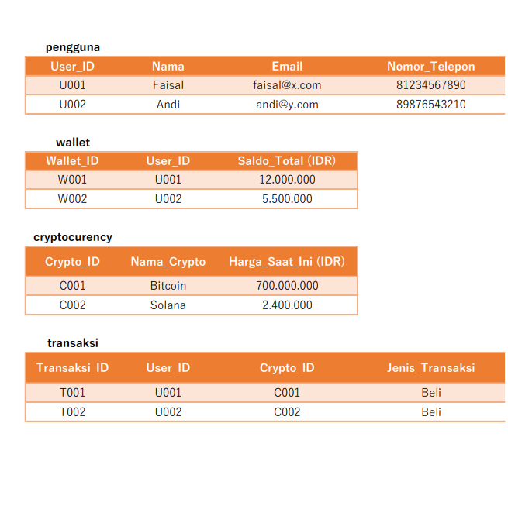

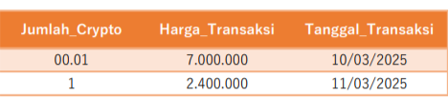
Model Relasional (tabel-tabel):

Slide 3
Fungsi-fungsi sistem Binance (secara sederhana)
Registrasi & Verifikasi Akun: Menyimpan dan memvalidasi data pengguna.
Deposit dan Withdraw Uang: Mengelola saldo pengguna di wallet.
Jual-Beli Cryptocurrency: Menyediakan transaksi beli-jual crypto.
Pelacakan Harga Crypto: Menyajikan data harga crypto secara real-time.
Laporan Transaksi: Menyajikan riwayat transaksi pengguna untuk analisis dan pencatatan.

